Slide 1
Bjørnstjerne Bjørnson og Stiklestad
Selvstendighetens æresfølelse på Stiklestad til Norges nasjoanlsang

Slide 2

Forspillet til unionsoppløsningen i 1905
I tiårene for unionsoppløsningen i 1905 var det nasjonalistiske bølger i Norge.
Det var ønskelig å dyrke fram det norske, og ta avstand fra det svenske.
En av foregangs personene for dette var forfatteren Bjørnstjerne Bjørnson.

Slide 3
Bjørnstjerne Bjørnson
Bjørnstjerne Martinius Bjørnson (født 8. desember 1832 på Kvikne nord for Tynset, død 26. april 1910 i Paris) var en norsk dikter, samfunnsdebattant, redaktør, folketaler og teaterpersonlighet. Hans produksjon er meget omfattende med bondefortellinger, skuespill, poesi, romaner, artikler, taler og en enorm mengde brev.^{[note 1]} Som dikter og samfunnsaktør agerte Bjørnson både i nasjonal og nordisk ånd.
Bjørnstjerne Bjørnson var en av Norges og Europas viktigste forfattere i andre halvdel av 1800-tallet. Hans produksjon er svært omfattende og inkluderer romaner, noveller, teaterstykker og lyrikk. I tillegg til dette var han også journalist, debattant, teatersjef og politisk aktivist.
Norge var Bjørnson dypt involvert i den litterære og politiske debatten og fikk ord på seg som «nasjonalskald». Det er han som har skrevet teksten til Ja, vi elsker dette landet, Norges nasjonalsang. Han var også en kjent figur i andre europeiske land, i det minste inntil sin død. Han fikk Nobelprisen i litteratur i 1903.

Slide 4
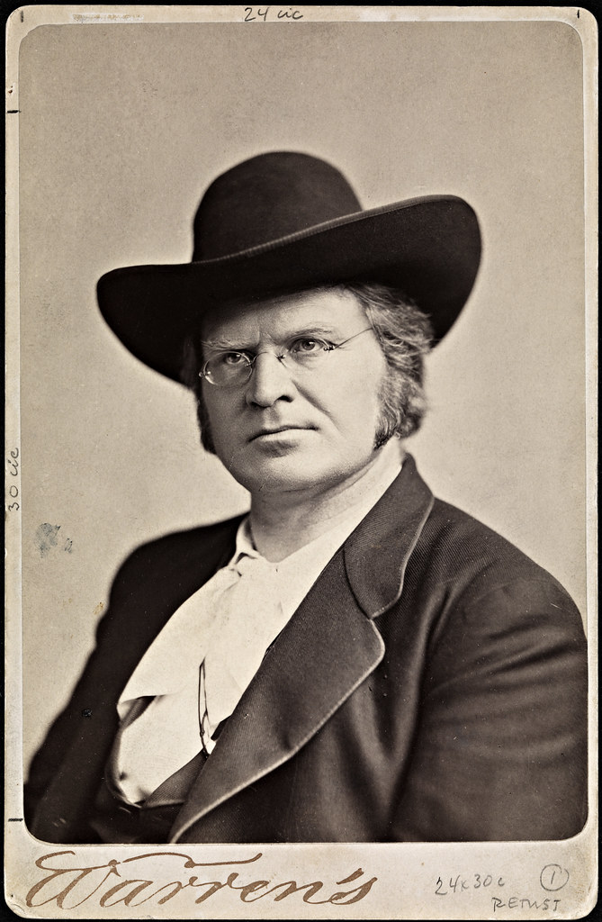
Bjørnstjerne Bjørnson på Stiklestad
Bjørnstjerne Bjørnson taler for 5000 mennesker på Stiklestad 4. og 5 juli 1882

Slide 5
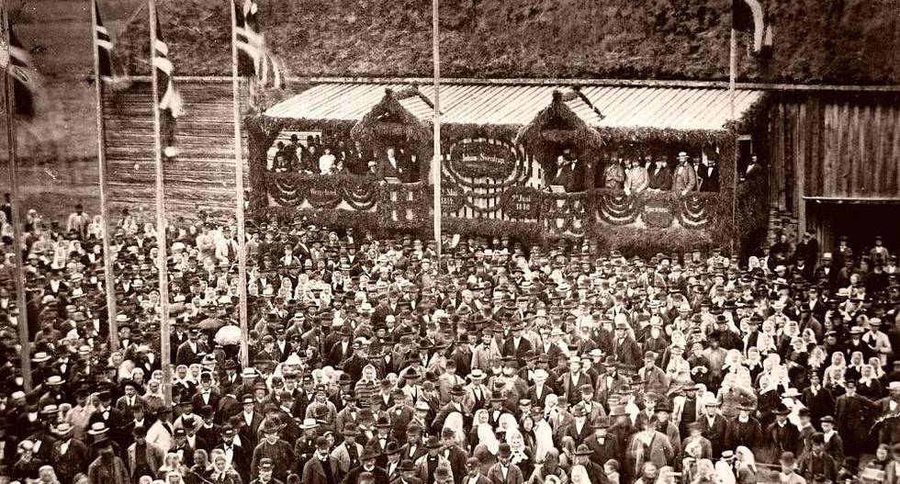

Slide 6
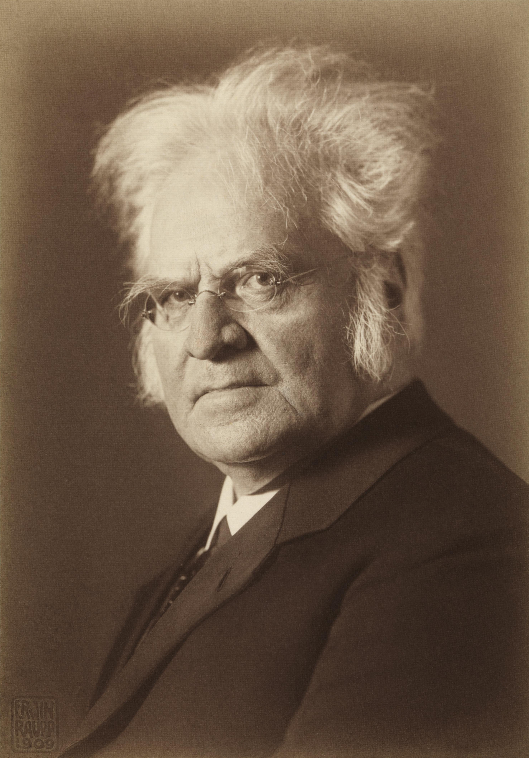
Bjørnstjerne Bjørnsons Olav den hellige
Bjørnstjerne Bjørnson (1832–1910) var én av de første som mente man burde se bort fra de religiøse sidene ved Olav den hellige og heller gjøre den gamle kongen til et symbol for nasjonen Norge.
I en berømt tale på Stiklestad i 1882 der han argumenterte for at Norge burde være et selvstendig land og ikke i union med Sverige, trakk han paralleller til Olav den helliges kamp mot sine fiender. Men han kom ikke så langt med å rehabilitere Olav den hellige. Et forsøk på å gjeninnføre olsok ble nedstemt i 1893.

Slide 7
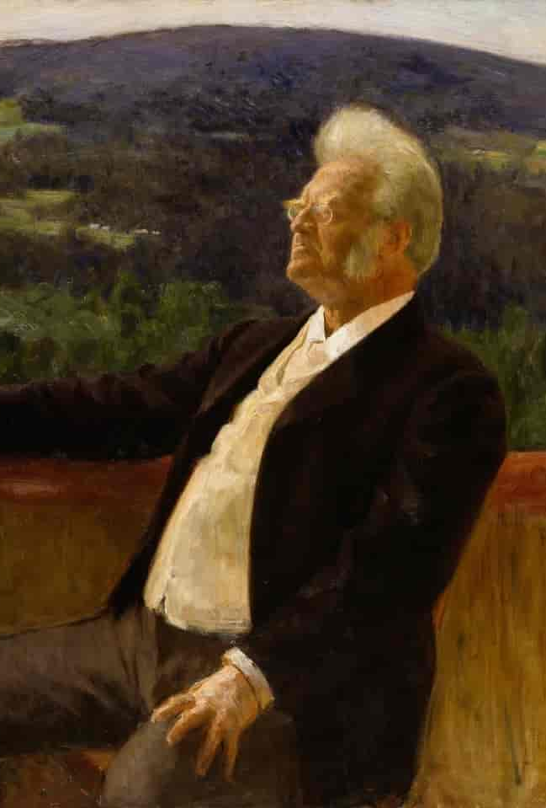
Selvstendighetens æresfølelse
Bjørnstjerne Bjørnson snakket om selvstendighetens æresfølelse når han talte på Stiklestad i 1892. Dette direkte knyttet til å gjennomrette Norge som egen nasjon.
«Ja der siges endog, at et Folk, som saa længe har savnet Selvstændighedens Æresfølelse, faar den neppe. Der er Folk blandt os selv, som siger dette[…] Blandt os selv er der dem, som siger, at denne Ære hos andre bare er et Skin. Vi har ikke for Ingenting snart 500 Aar som Folk savnet denne Ære.
[…] og saa siger man uvilkaarligt om den Politik, vi fører: Nej, nej, hvad siger Kongen om det? Nordmændene er endnu ikke rigtig Herrer her, og derfor skjønner I, hvorfor vi holder paa det rene Flag; vi vil bruge det til Selvopdragelse. Til Selvopdragelse! Vort Folk maa faa rene hele Tegn for sin rene, hele Selvstændighed. »

Slide 8
Slaget i seg selv, som en politisk og ideologisk konfrontasjon, er uviktig for dikteren. Det er Stiklestad som katalysator for de senere hendelsene som er avgjørende. Kongen som døde gjorde at folket fant sammen. Det som startet som et kollektivt traume, kongedrap, ble i stedet en nesten messiansk historie om folkets gjenfødelse. Bjørnsons knytter i sin tale hele det norske folk til Stiklestad og retter samtidig blikket framover. Stedet som forvandlet splittelse til forening i 1030, kan over 800 år senere igjen utløse et nytt vendepunkt i nasjonen og folkets historie. Bjørnson sier: ”Her paa Stiklestad for 800 Aar siden var det Kongedømmet, som sejrede, og skulde sejre, her som andetsteds. (..) Tiden er kommet, at ogsaa det indstævnes til Afløsning, ja er alt begyndt at afløses. Vi staar atter ved et Vendepunkt

Slide 9
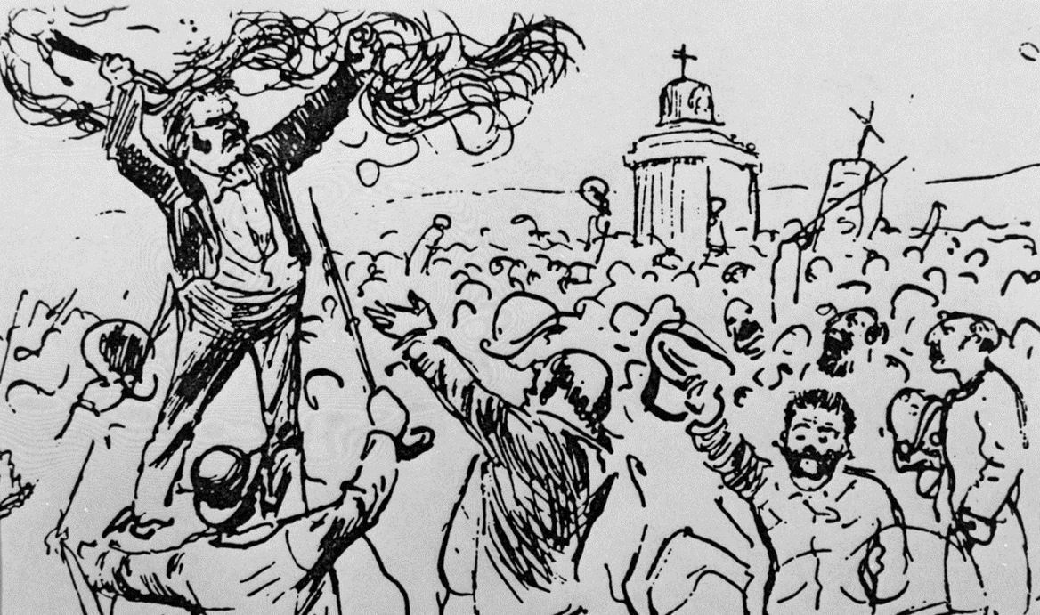

Slide 10
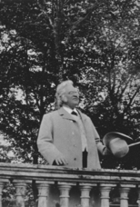
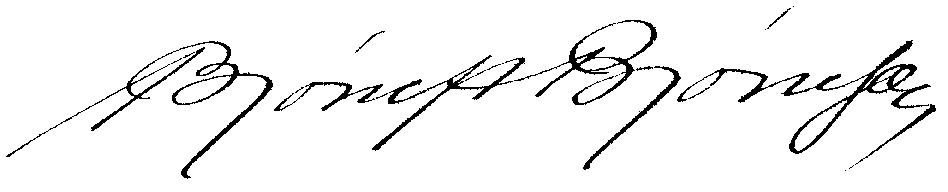
Talen Bjørnson holdt 4. juli 1882
http://virksommeord.no/tale/102/

Slide 11
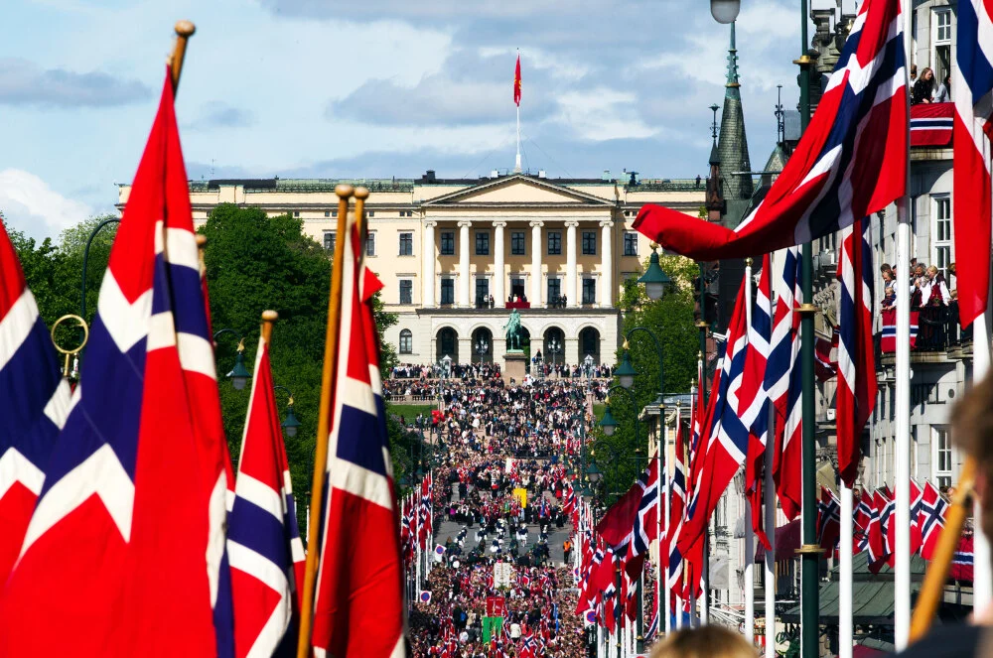
Ja, vi elsker dette landet
Ja, vi elsker dette landet som det stiger frem furet, værbitt over vannet, med de tusen hjem. Elsker, elsker det og tenker på vår far og mor, og den saganatt som senker drømmer på vår jord. Dette landet Harald berget med sin kjemperad, dette landet Håkon verget medens Øyvind kvad; Olav på det land har malet korset med sitt blod, fra dets høye Sverre talte Roma midt imot. Bønder sine økser brynte hvor en hær drog frem; Tordenskjold langs kysten lynte, så den lystes hjem. Kvinner selv stod opp og strede som de vare menn; andre kunne bare grede, men det kom igjen!

Slide 12
Kilder:
Arne Hveem Alsvik: Masteroppgave: Stiklestadmyten ”...en propagandamagt, som selv det norske flag ikke har maken til.”
Bjørnstjerne Bjørnson: Ja, vi elsker dette landet
Verdalsbilder.no
Virksommeord.no
Snl.no
Wikipedia.no

